Slide 1
Using CloudWatch for Resource Monitoring
1조
조장 : 김건우
김성범
송민주
조성훈

Slide 2
목표
AWS CloudWatch 대시보드 생성
AWS CloudWatch 위젯 생성
Wordpress 접속
Wordpress 사용량에 따른 AWS CloudWatch 모니터링

Slide 3
AWS CloudWatch 대시보드란?
Amazon CloudWatch 대시보드는 CloudWatch 콘솔에서 사용자 지정이 가능한 홈페이지로, 다른 리전에 분산되어 있는 리소스들을 단일 뷰에서 모니터링하는데 사용할 수 있음
선택한 지표 및 경보에 대한 단일 뷰를 생성하여 하나 이상의 리전에서 리소스 및 애플리케이션의 상태를 평가할 수 있음
여러 그래프에서 동일한 지표를 손쉽게 추적할 수 있도록 각 그래프에서 지표 각각에 사용되는 색상을 선택할 수 있음
CloudWatch 대시보드를 사용하여 AWS 리소스에 대한 지표 및 경보의 사용자 지정 보기를 생성할 수 있음
AWS 계정의 CloudWatch 대시보드 수에는 제한이 없고 모든 대시보드는 지역별이 아니라 전역적임

Slide 4
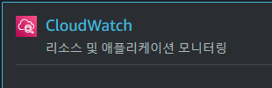
클라우드 워치 실행

Slide 5
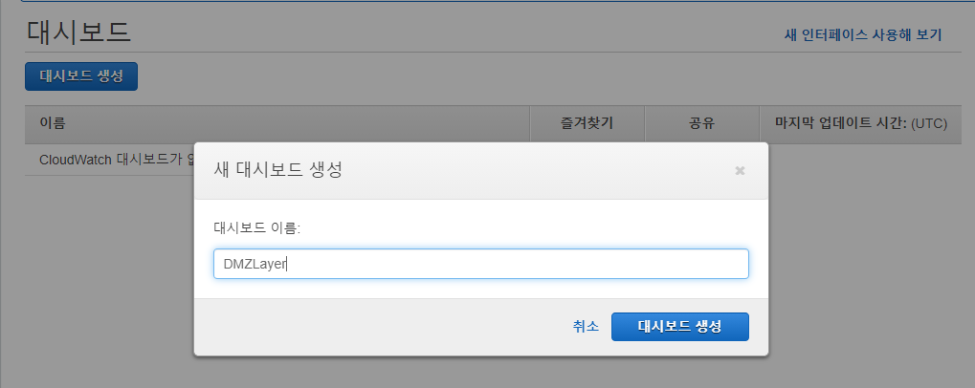
대시보드 생성

Slide 6
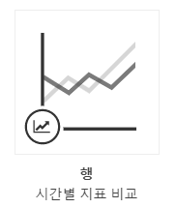
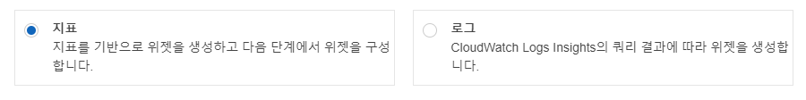
위젯 생성

Slide 7
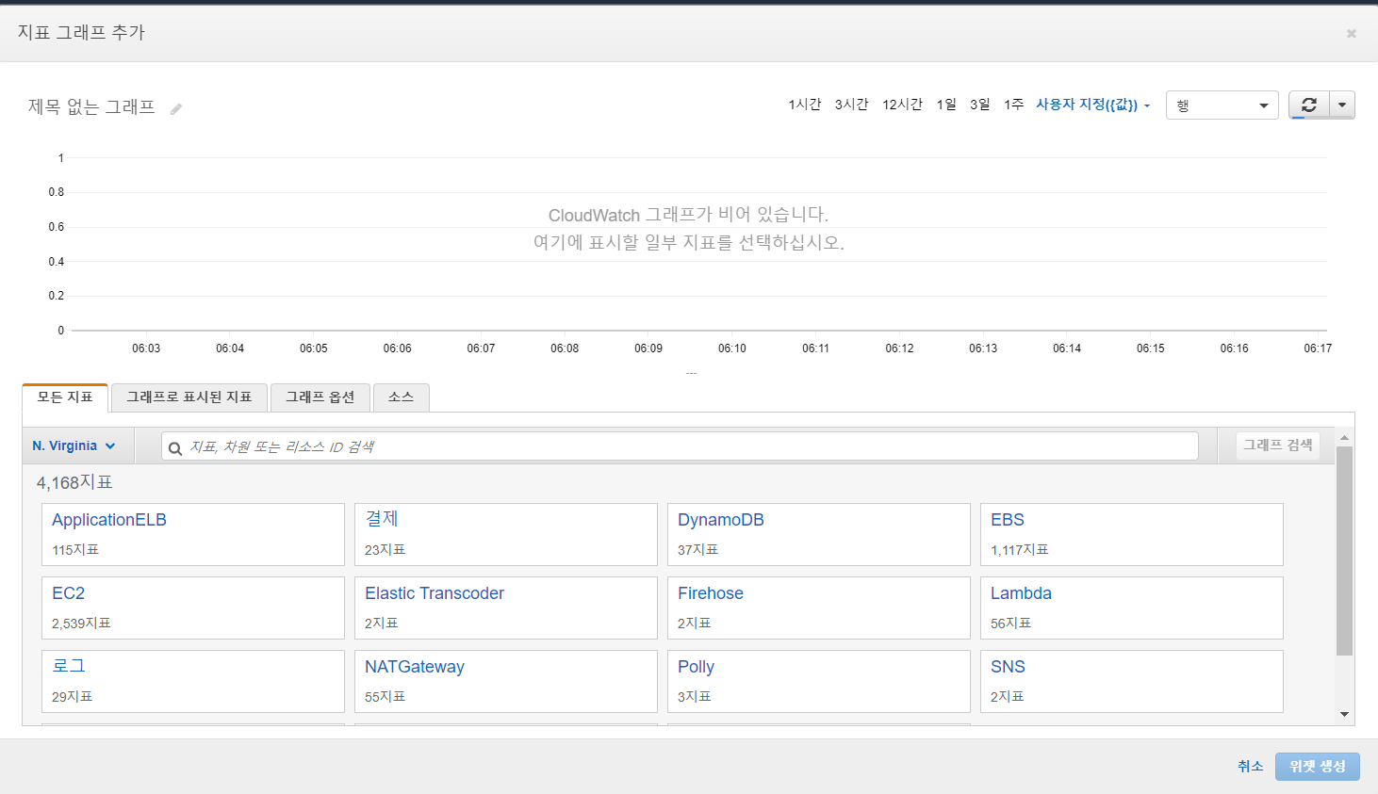
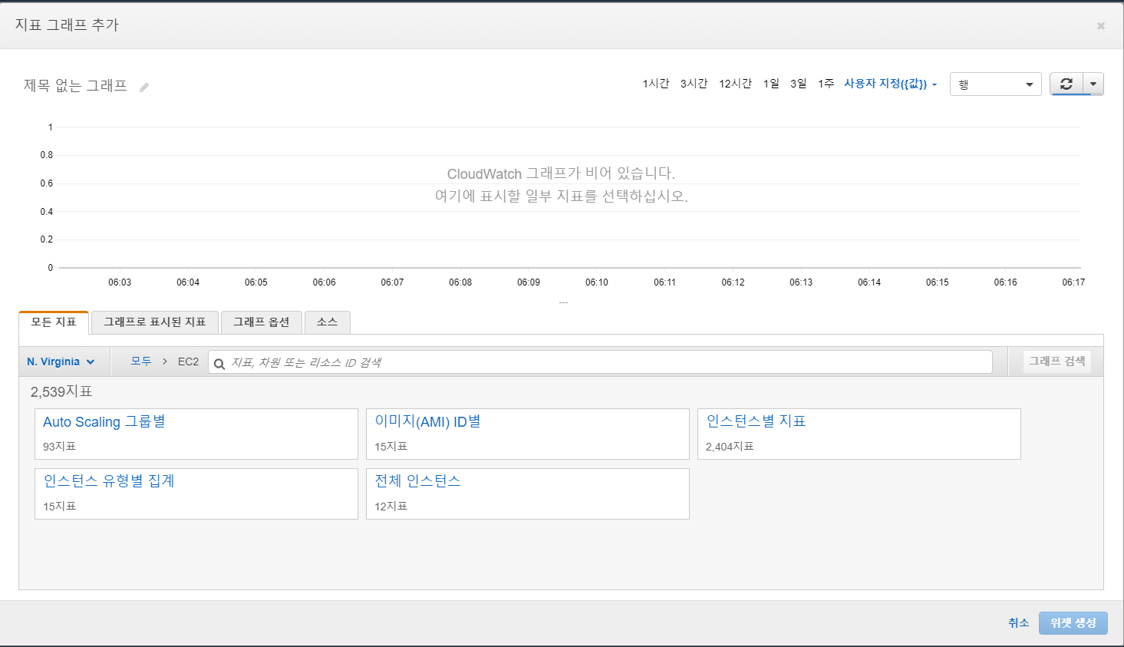
위젯 생성

Slide 8
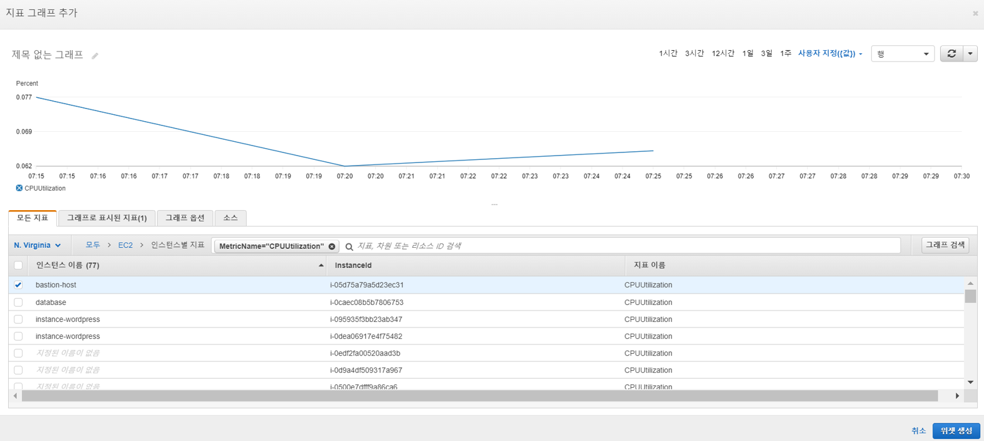
③
①
②
④
위젯 생성 : 사용자 지정값 15분

Slide 9
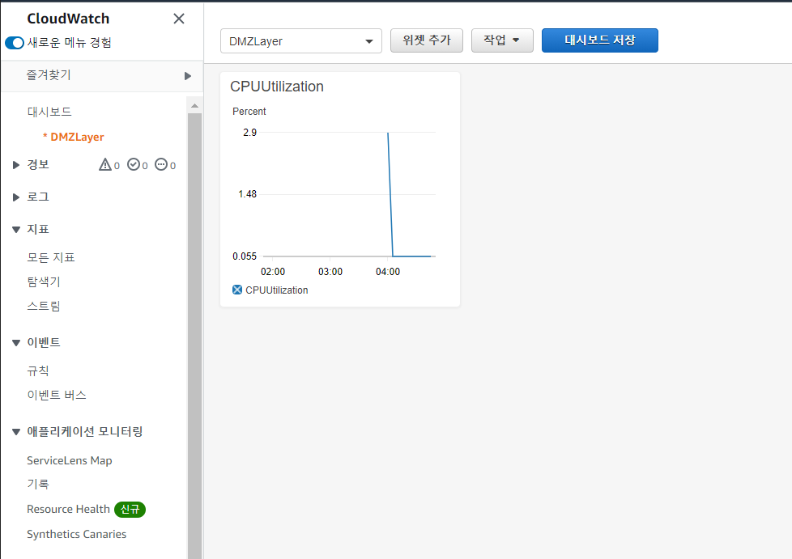
DMZLayer에 위젯생성 완료

Slide 10
모든지표에서 위젯과 대시보드 생성

Slide 11
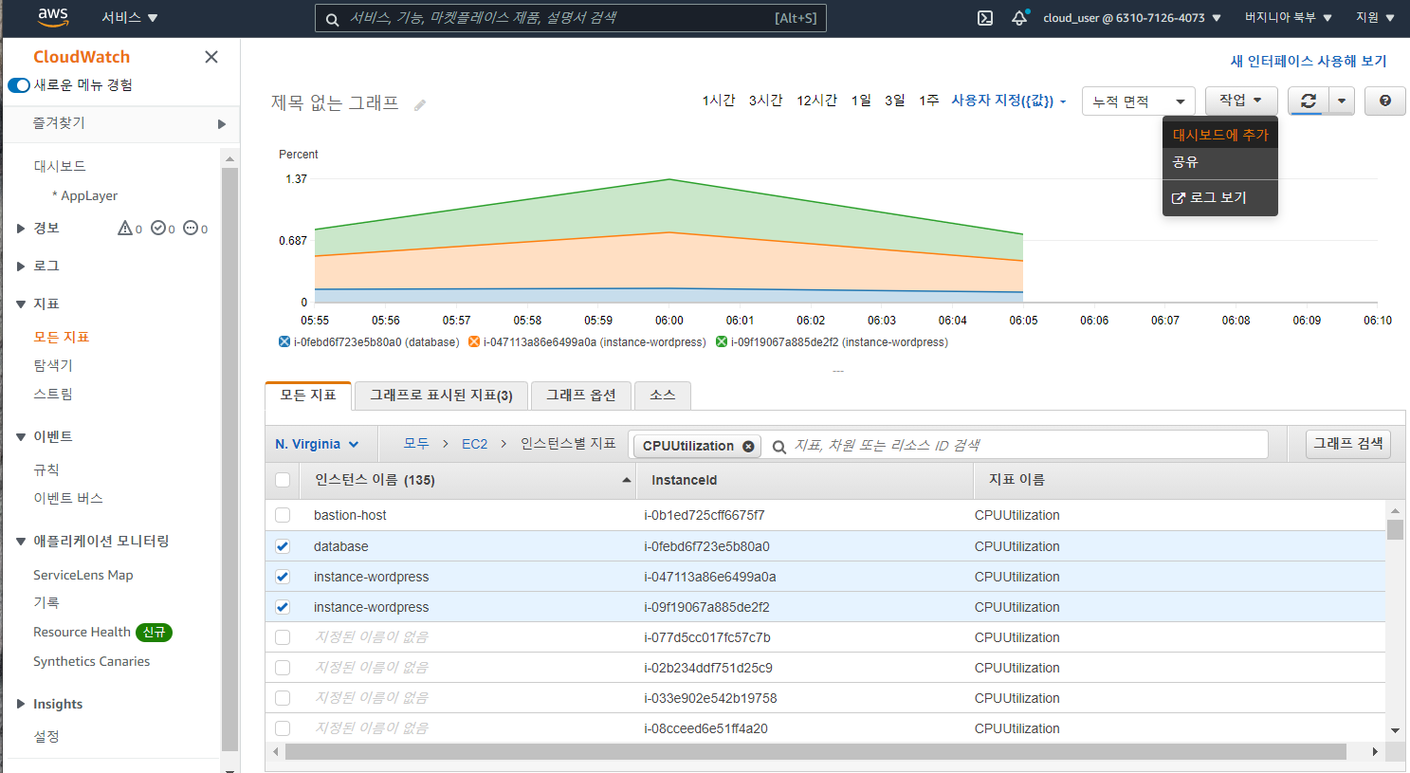
모든지표에서 위젯과 대시보드 생성

Slide 12
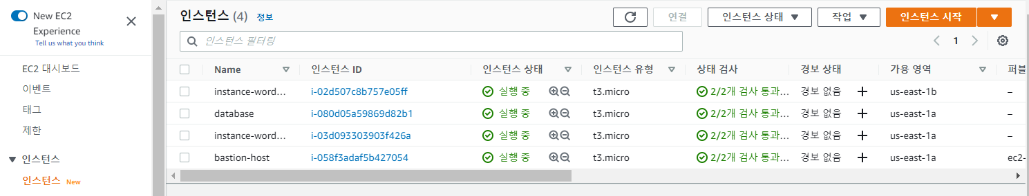
인스턴스 ID 확인

Slide 13
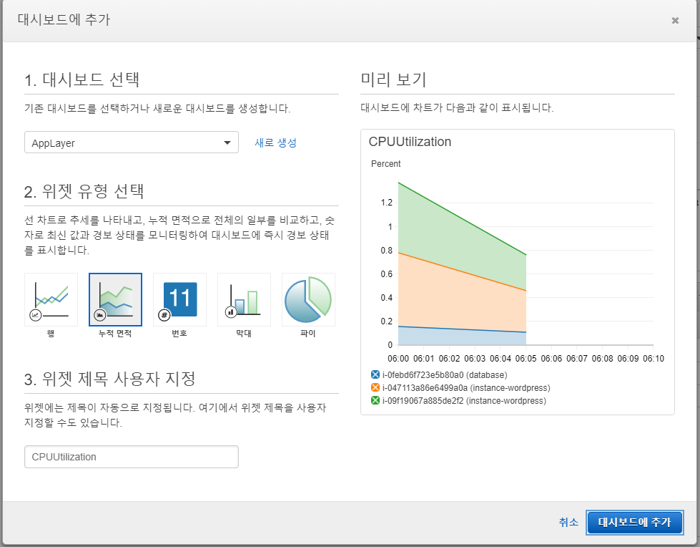
모든지표에서 위젯과 대시보드 생성

Slide 14
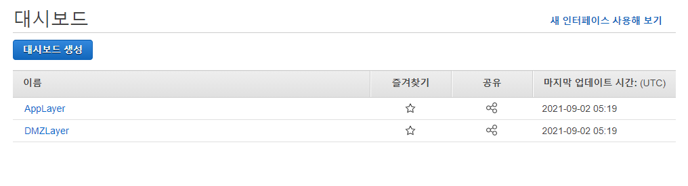
대시보드에 AppLayer 생성완료

Slide 15
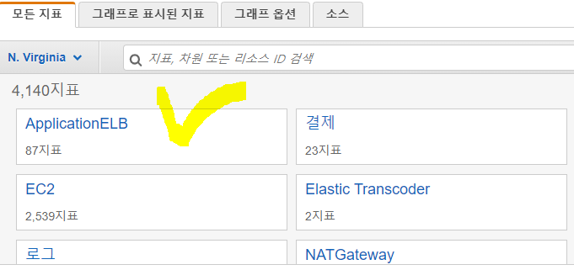
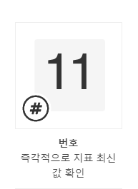
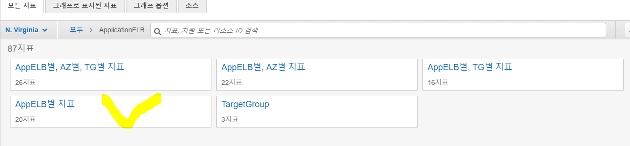
위젯 추가

Slide 16
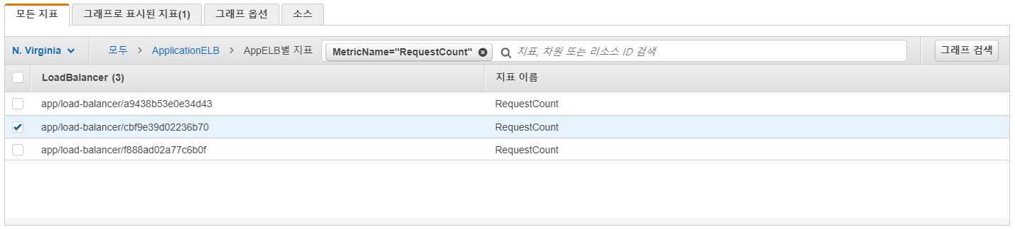
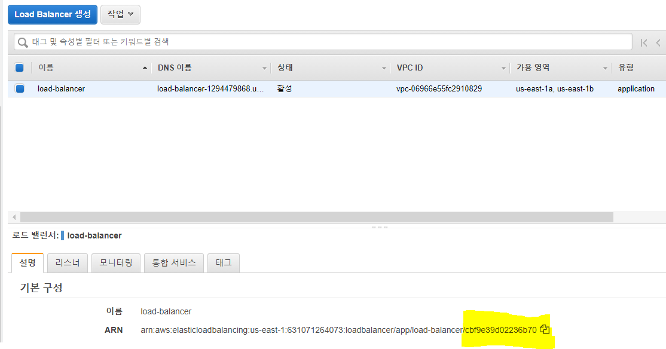
EC2 로드밸런서의 ARN 주소를 확인하여 지표 선택

Slide 17
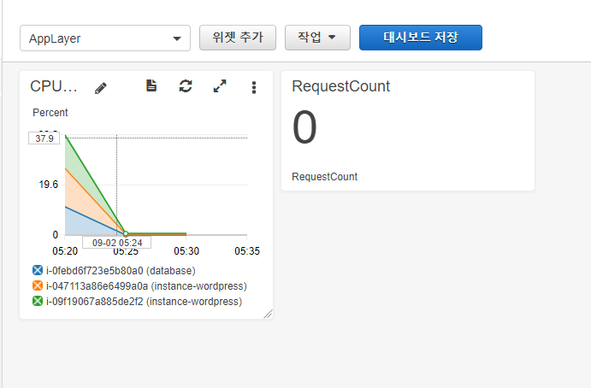
대시보드에 RequestCount 위젯 추가

Slide 18
위젯 생성

Slide 19
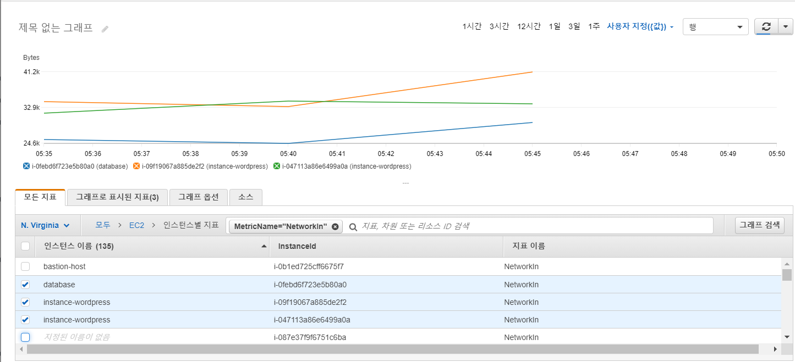
database와 instance-wordpress (2개) 모두 체크

Slide 20
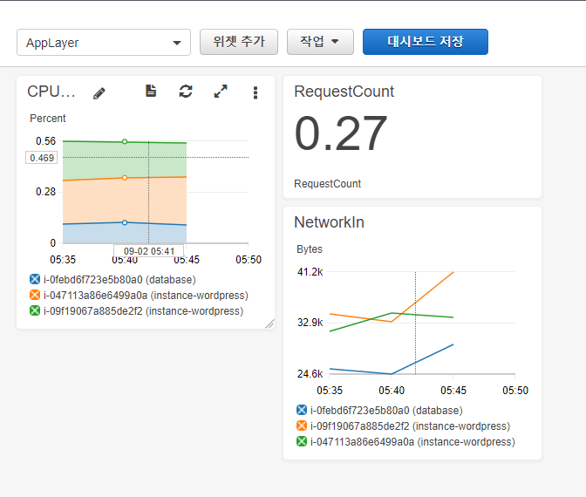
부하량에 따라 RequestCount 가 증가함

Slide 21
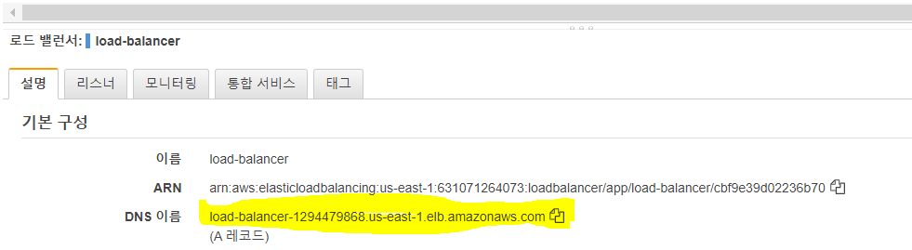
LoadBalancer의 DNS 이름을 복사하여 브라우저에 연결하면 wordpress 브라우저로 연결됨

Slide 22
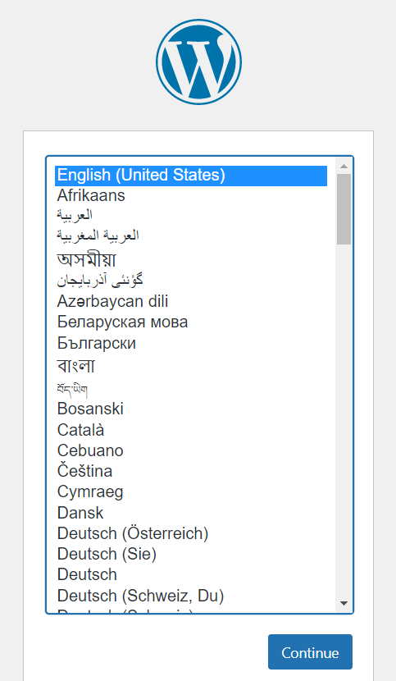
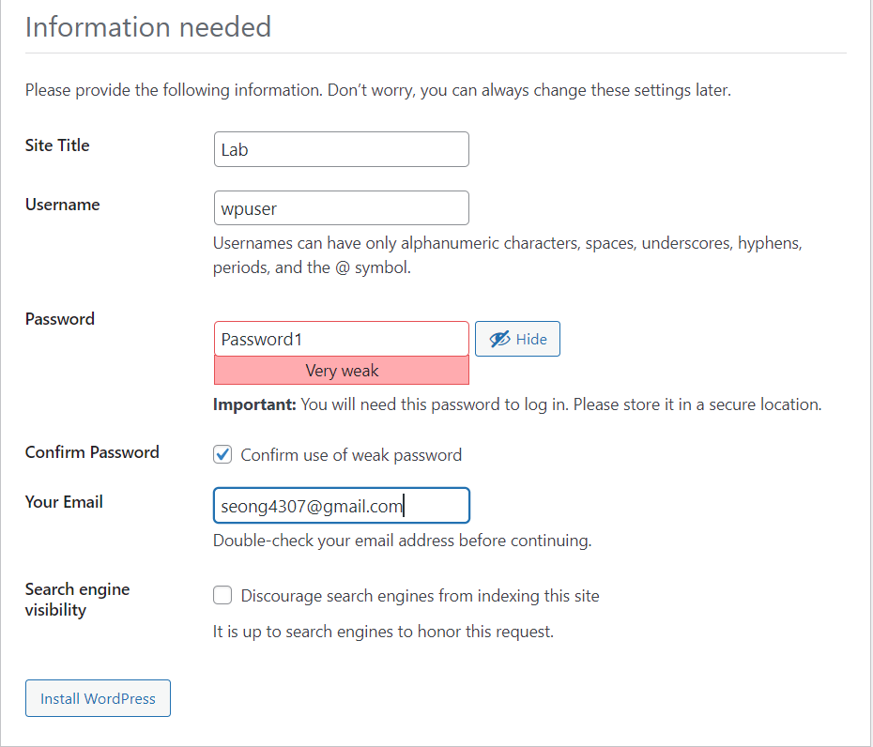
Wordpress 에 정보를 기입하여 로그인 과정을 거침 (1)

Slide 23
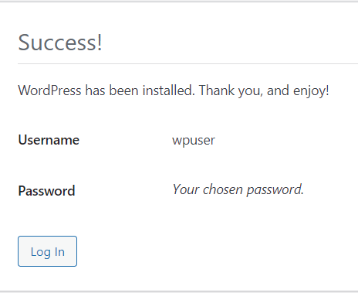
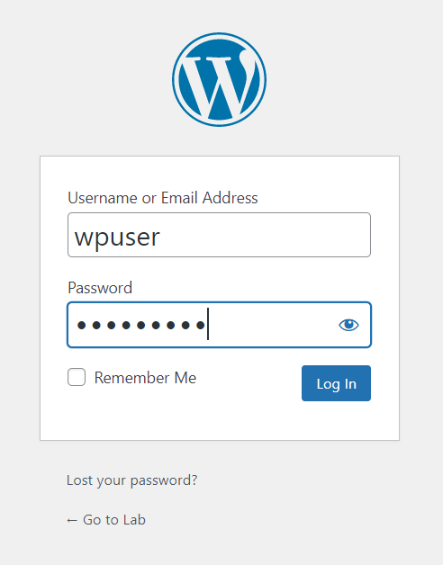
Wordpress 에 정보를 기입하여 로그인 과정을 거침 (2)

Slide 24
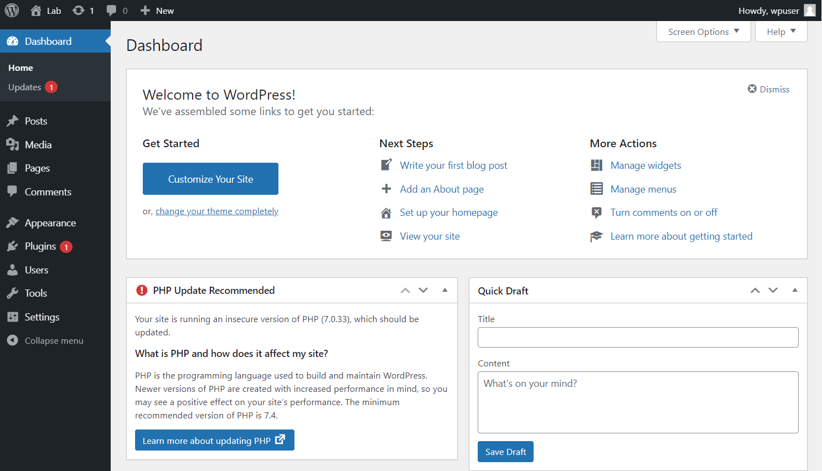
Wordpress 대시보드에 접속

Slide 25
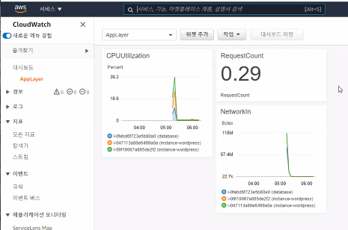
Wordpress 에 접속하여 사용량이 증가하면 RequestCount 가 증가함

Slide 26
Work with AWS VPC Flow Logs
for Network Monitoring
1조
조장 : 김건우
김성범
송민주
조성훈

Slide 27
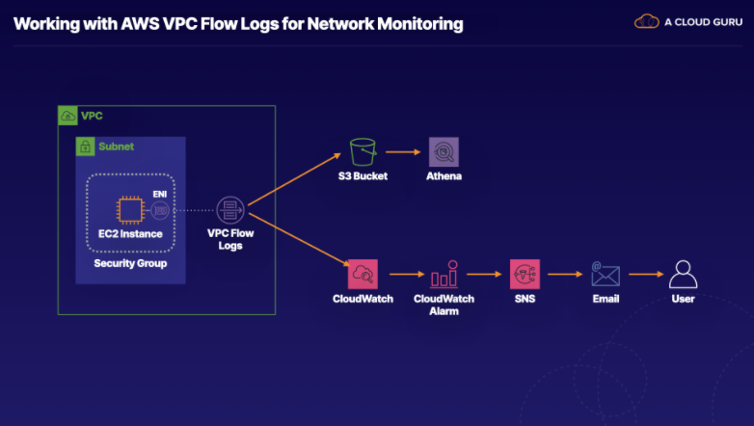

Slide 28
목표
네트워크 트래픽 모니터링은 컴플라이언스 요구 사항을 충족하고, 보안 사건을 조사하며, 주요 메트릭을 추적하고, 자동 알림을 구성하는 보안 모범 사례의 중요한 구성 요소
Amazon CloudWatch에 게시된 VPC Flow Logs를 설정 및 사용
CloudWatch 로그를 기반으로 사용자 지정 메트릭 및 경고를 생성하여 추세를 파악하고 잠재적인 보안 문제에 대한 알림을 수신
Amazon Athena를 사용하여 S3에 저장된 VPC Flow Log를 쿼리 및 분석

Slide 29
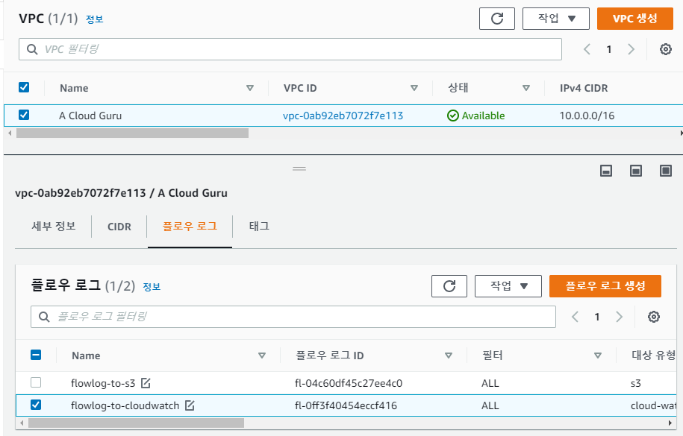
VPC Flow Log 데이터를 S3 Bucket과 CloudWatch에 전송하기위해 VPC 플로우로그 생성

Slide 30
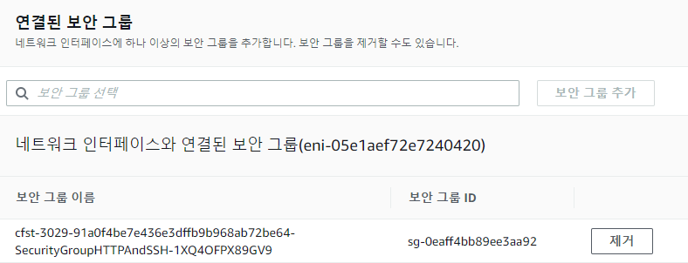
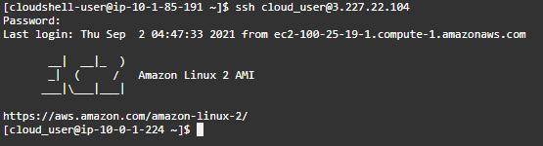
SSH로 EC2 접속(보안그룹 : HTTP와 SSH 접근 허용)

Slide 31
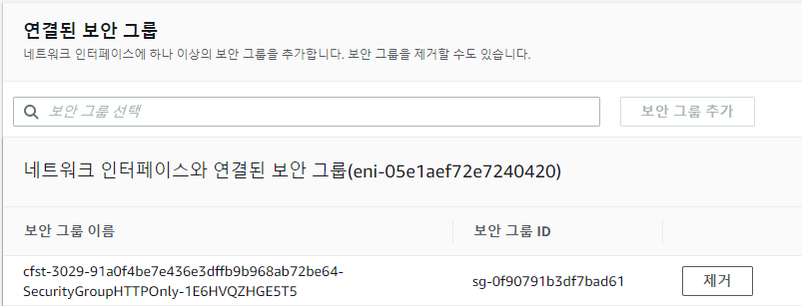

SSH로 EC2 접속불가(보안그룹변경 : HTTP에서만 접근 허용)

Slide 32
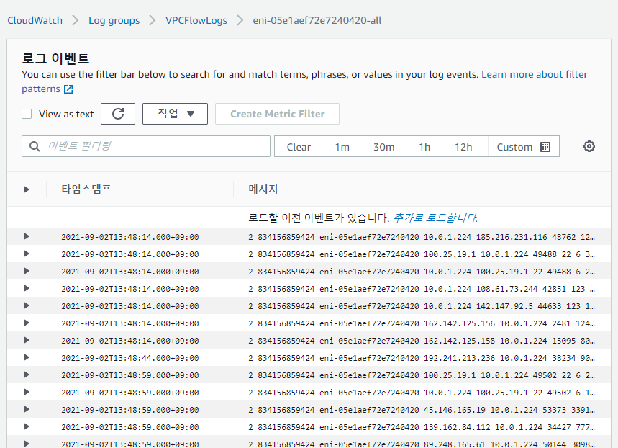
CloudWatch에 Log 이벤트 생성

Slide 33
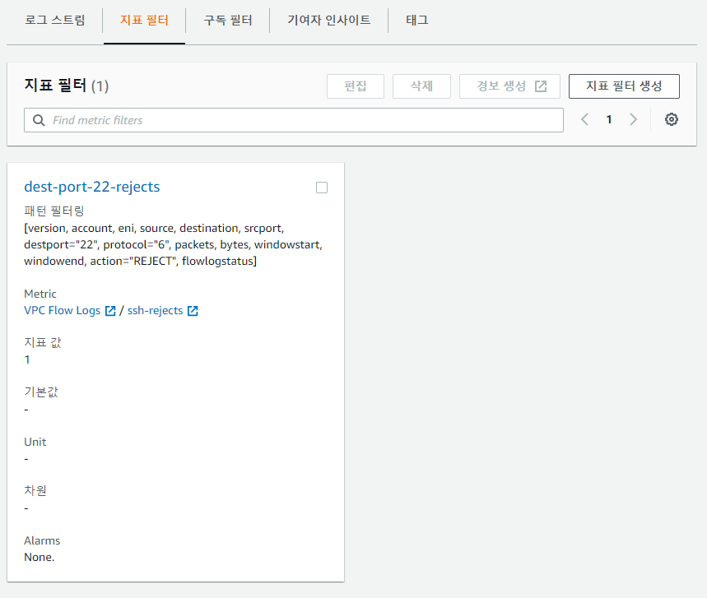
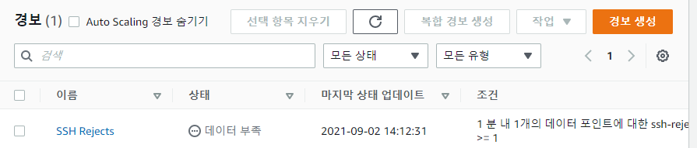
지표필터를 통해 패턴 필터링 진행 후 경보생성을 통해 알람받을 대상과 조건을 설정

Slide 34
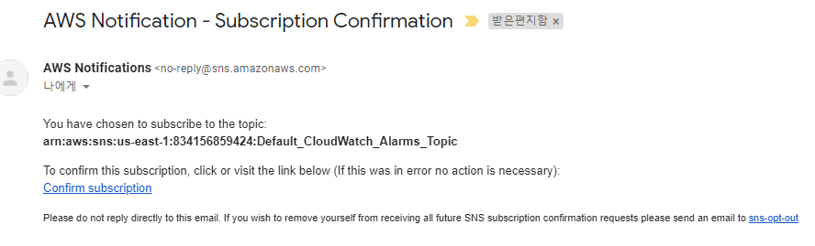
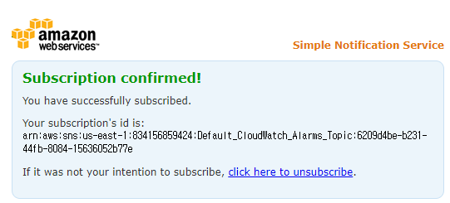
알람 대상을 이메일로 선택 후 이메일 구독 승인

Slide 35
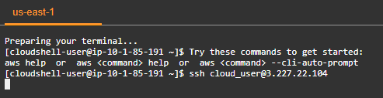
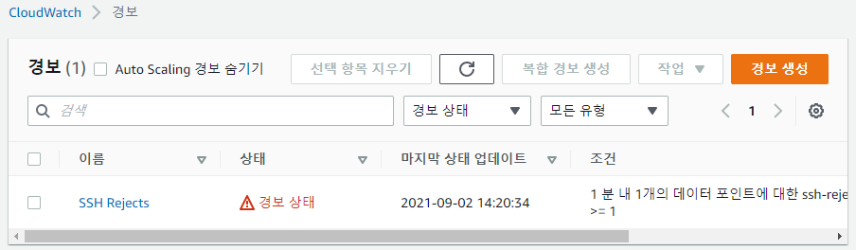
HTTPOnly로 접근권한 설정 후 SSH 로그인 시도에 대한 경보 확인

Slide 36
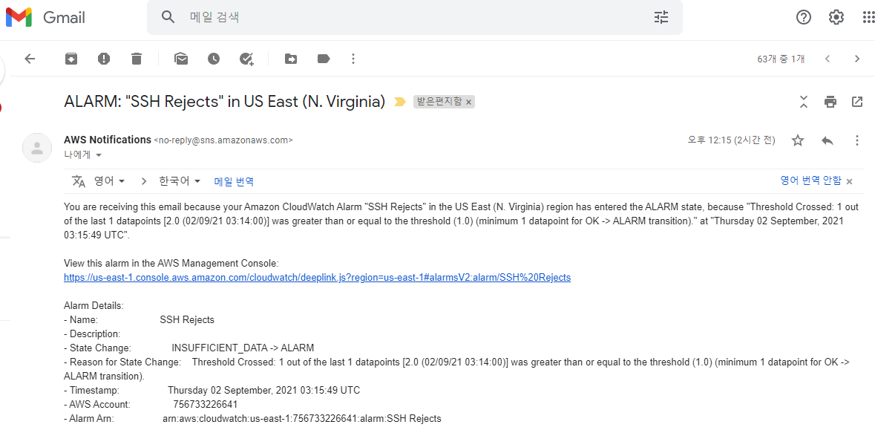
SSH거부 알림에 대한 이메일 확인

Slide 37
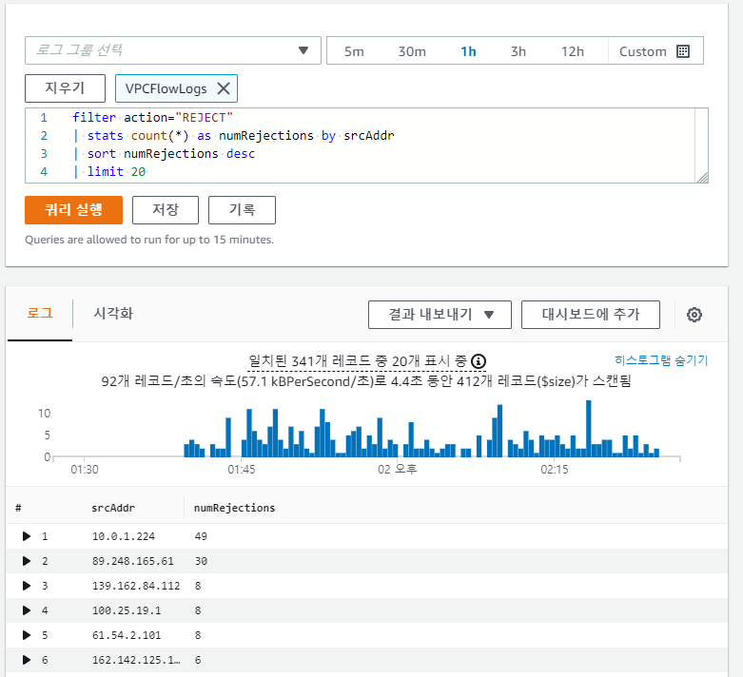
CloudWatch Insights를 통한 거부된 요청수가 많은 상위 20개 소수 IP 주소 확인

Slide 38
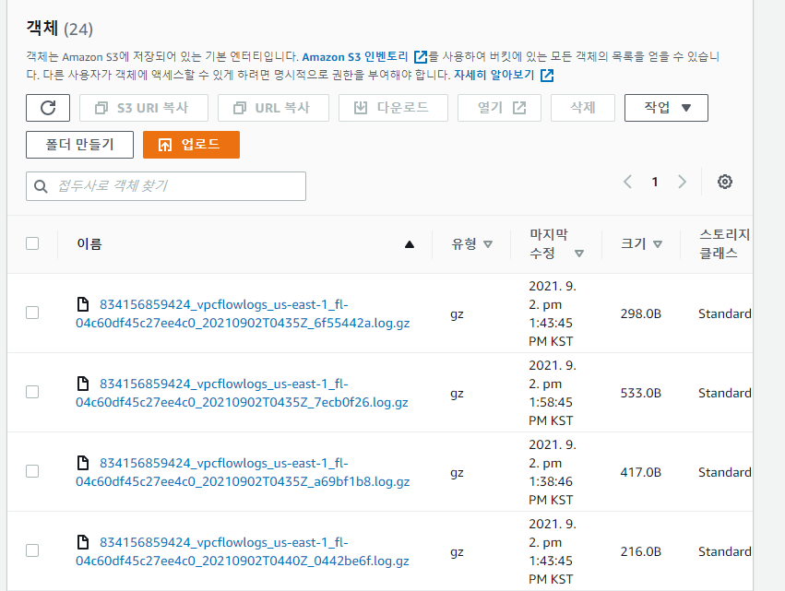
S3에 Log 데이터 확인

Slide 39
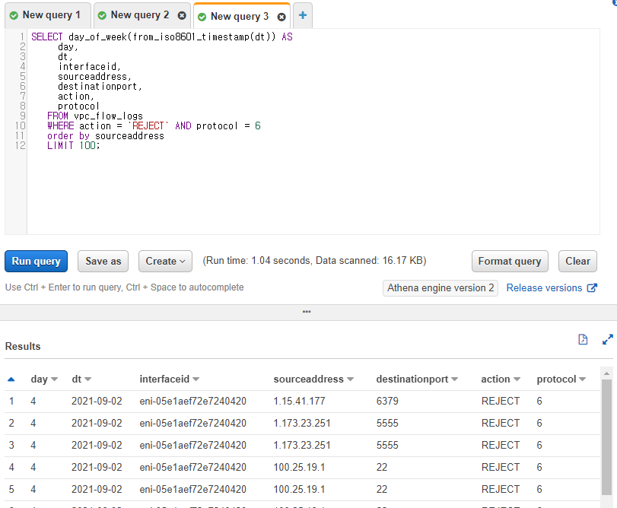
Athena에서 쿼리를 통해 Log이벤트에 대한 원하는 속성값 확인

